Slide 1
CUIDA AÍ: SISTEMA PARA CONTROLE DE DIÁRIO E ENVIO DE MENSAGEM DE BERÇARIOS
Aluno(a): Rodrigo Fernandes
Orientador: Mauro Marcelo Mattos

Slide 2
Roteiro
Introdução
Objetivos
Fundamentação Teórica
Trabalhos Correlatos
Requisitos
Especificação
Implementação e Operacionalidade
Análise dos Resultados
Conclusões e Sugestões
Demonstração

Slide 3
Introdução
Muitas creches e berçários na região
Pouco controle de diário
Poucos softwares disponíveis no mercado
Motivação colegas

Slide 4
Objetivo Geral
Desenvolver um sistema web para gerenciar o diário da criança e estimular a troca de mensagens com os pais de um berçário

Slide 5
Objetivos Específicos
Disponibilizar o controle e gerenciamento do diário da criança e permitir a troca de mensagens
Fornecer ao berçário as interfaces web necessárias para a interação entre o usuário e o Cuida Aí
Permitir o acompanhamento do diário de cada criança

Slide 6
Fundamentação Teórica

Slide 7
Berçário no Brasil
Aumento de 12,6% nos últimos cinco anos
Rede municipal de ensino infantil concentra maior parte, com 71,6%
Rede privada com 27,9%
Fonte: http://portal.mec.gov.br

Slide 8
Usabilidade
Interfaces que facilitam usuários
Produtividade e segurança
Conhecimento de regras de usabilidade
Prototipação
Fonte: http://portal.mec.gov.br

Slide 9
Trabalhos Correlatos

Slide 10
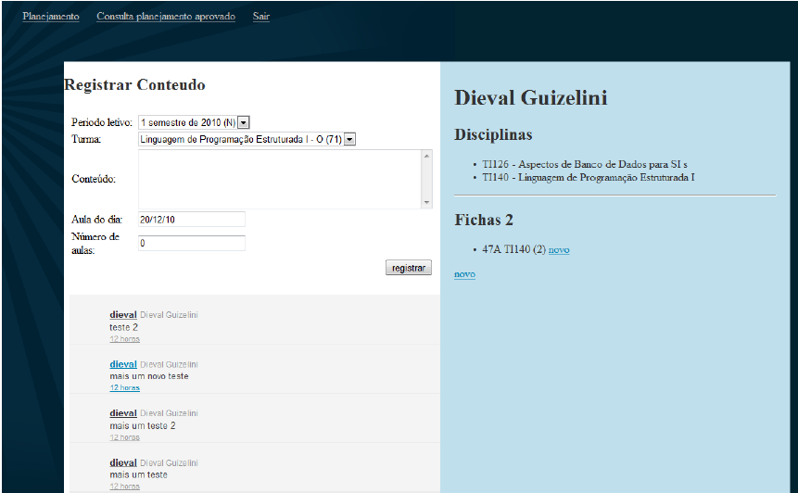
Guizelini (2010)
Sistema para o cadastramento dos planos de ensino
Agenda diária no formato de micro blogger
Web

Slide 11
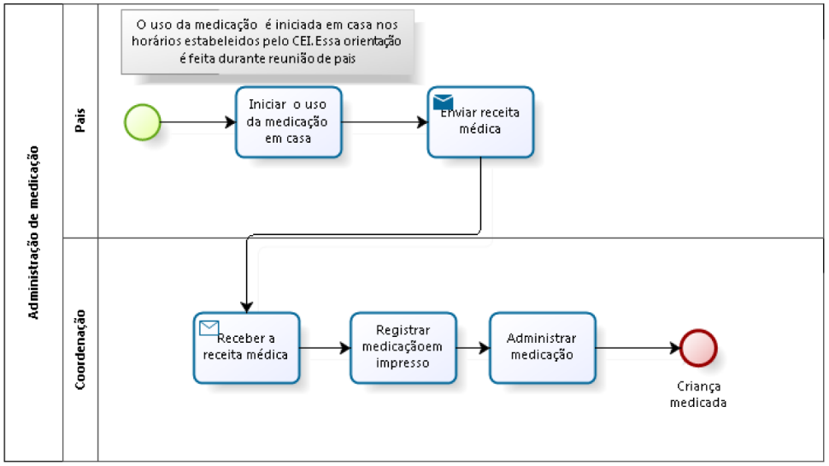
Guedes (2015)
Elaborou novo fluxo para a gestão da saúde da criança
Principal cuidados com educação e a saúde
Identificar se os serviços estão sendo prestados de forma adequada

Slide 12
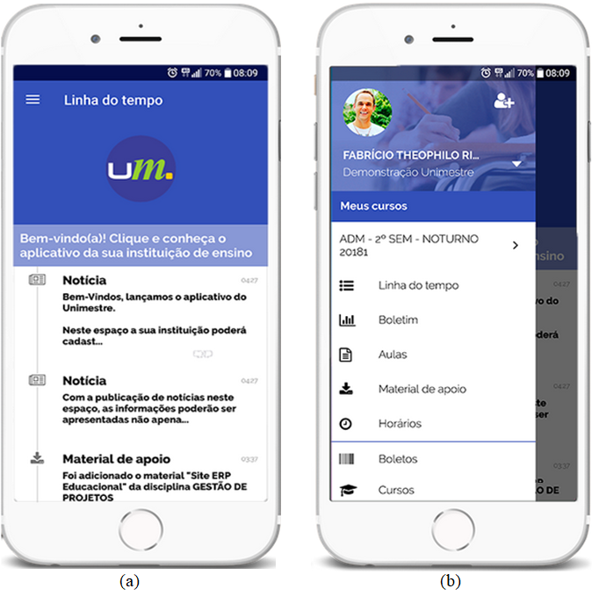
Uninformare (2017)
Plataforma que fornece auxílio na gestão educacional
Fornece notificações em tempo real
Cadastrado de professores, alunos e conteúdo das disciplinas
Gerenciamento das turmas e horários

Slide 13
Desenvolvimento

Slide 14
Requisitos Funcionais
REQUISITOS FUNCIONAIS
RF01 | Manter crianças
RF02 | Manter professores
RF03 | Manter responsáveis
RF04 | Permitir que o coordenador pedagógico envie avisos
RF05 | Permitir níveis de acesso distintos conforme o usuário
RF06 | Permitir consultar os alunos e responsáveis por nome
RF07 | Permitir ao organizador consultar alunos do diário
RF08 | Permitir ao professor comunicador realizar comentários no diário
RF09 | Permitir ao responsável visualizar as atividades da criança
RF10 | Permitir ao responsável enviar mensagens para a instituição

Slide 15
Requisitos Não Funcionais
REQUISITOS NÃO FUNCIONAIS
RNF01 | utilizar da biblioteca Bootstrap 4
RNF02 | Utilizar a linguagem de programação JavaScript e HTML
RNF03 | Utilizar a linguagem de programação Java web para o back-end
RNF04 | Desenvolvido para plataforma Web
RNF05 | Utilizar banco de dados PostgreSQL

Slide 16
Especificação

Slide 17
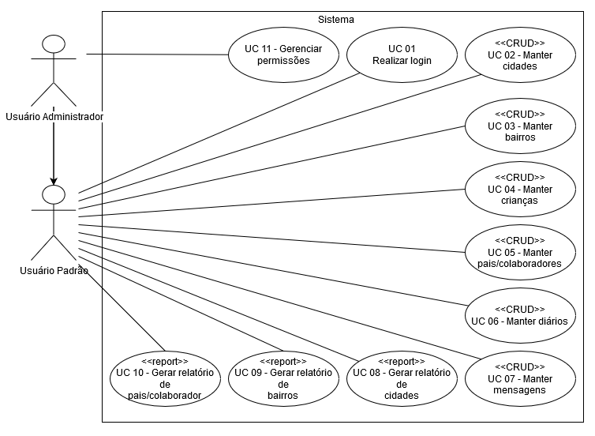
Diagrama de Caso de Uso

Slide 18
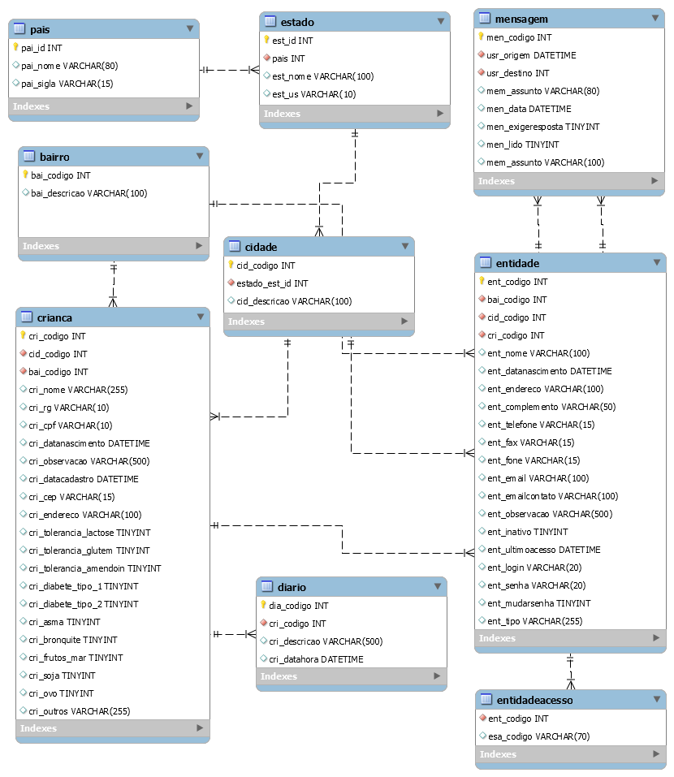
Modelo Entidade Relacionamento (MER)

Slide 19
Implementação
Linguagem Java
Banco de dados PostgreSQL
Biblioteca Primefaces para interface
Eclipse para desenvolvimento
CRUD para o relacionamento e persistência dos dados

Slide 20
Implementação
Linguagem Java
Banco de dados PostgreSQL
Biblioteca Primefaces para interface
Eclipse para desenvolvimento
CRUD para o relacionamento e persistência dos dados

Slide 21
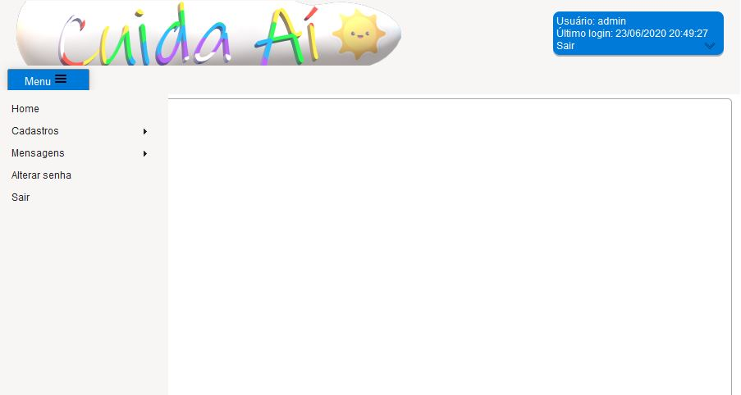
Operacionalidade

Slide 22
Análise dos Resultados
• Correlação dos trabalhos
• Avaliação com usuário

Slide 23
Comparação com trabalhos correlatos
Correlatos
 | Guizelini (2010) | Guedes (2015) | Uninformare (2017) | Cuida Aí
Cadastro de alunos | Sim | Não | Sim | Sim
Cadastro de professores | Sim | Não | Sim | Sim
Conteúdo da disciplina | Não | Não | Sim | Não
Agenda/Diário diária | Sim | Sim | Não | Sim
Perfis de acesso | Sim | Não | Sim | Sim
Informativo de medicamento | Não | Sim | Não | Não
Troca de mensagens | Sim | Não | Sim | Sim
Plataforma móvel | Não | Não | Sim | Não
Aplicação responsiva | Não | Não | Sim | Sim
Consulta plano de ensino | Sim | Não | Sim | Não
Linguagem de Desenvolvimento | Não | Não | C# | Java
Plataforma Web | Não | Não | Sim | Sim
Banco de Dados | Não | Não | MySQL | PostgreSQL
Características

Slide 24
Avaliação do Sistema
Baseado no Método RURUCAg
Questionário
On-line
Aplicado após o uso
Amostragem de dois especialistas oriundos do mercado
Utilizado a ferramenta Google Forms
Perguntas
Quantitativa e qualitativa
Baseado nas 10 heurísticas de Nilsen

Slide 25
Tabulação
Avaliação
 | CONCORDO TOTALMENTE | CONCORDO PARCIALMENTE | NÃO CONCORDO PARCIALMENTE | NÃO CONCORDO TOTALMENTE
H1.1 | 100% | -- | -- | --
H1.2 | 100% | -- | -- | --
H1.3 | 50% | 50% | -- | --
H1.4 | 100% | -- | -- | --
H1.5 | 100% | -- | -- | --
H1.6 | 100% | -- | -- | --
H2.1 | 100% | -- | -- | --
H2.2 | 100% | -- | -- | --
H3.1 | 100% | -- | -- | --
H3.2 | 100% | -- | -- | --
H3.3 | 100% | -- | -- | --
H3.4 | 100% | -- | -- | --
H4.1 | 100% | -- | -- | --
H4.2 | 50% | 50% | -- | --
H5.1 | 100% | -- | -- | --
H5.2 | 100% | -- | -- | --
Pergunta

Slide 26
Tabulação
Avaliação
 | CONCORDO TOTALMENTE | CONCORDO PARCIALMENTE | NÃO CONCORDO PARCIALMENTE | NÃO CONCORDO TOTALMENTE
H6.1 | 100% | -- | -- | --
H6.2 | 100% | -- | -- | --
H7.1 | 100% | -- | -- | --
H7.2 | 50% | 50% | -- | --
H8.1 | 100% | -- | -- | --
H8.2 | 100% | -- | -- | --
H8.3 | 100% | -- | -- | --
H8.4 | 100% | -- | -- | --
H9.1 | 50% | 50% | -- | --
H10.1 | 50% | 50% | -- | --
Pergunta

Slide 27
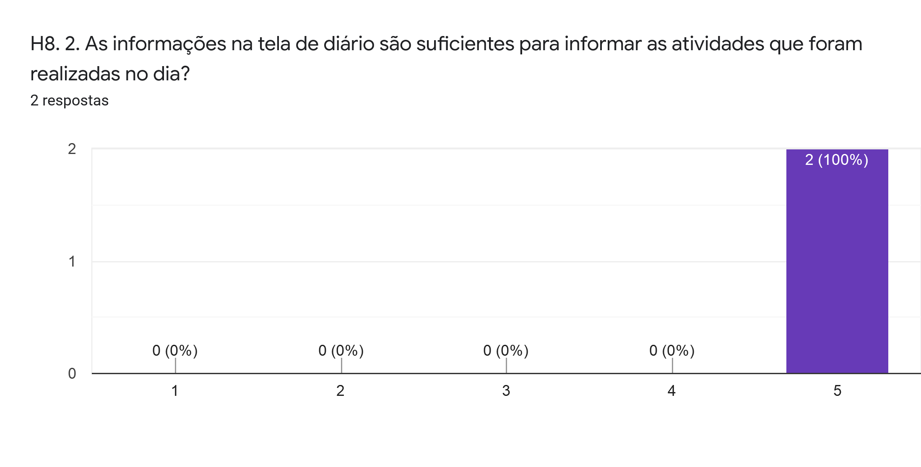
Cadastro de Diário

Slide 28
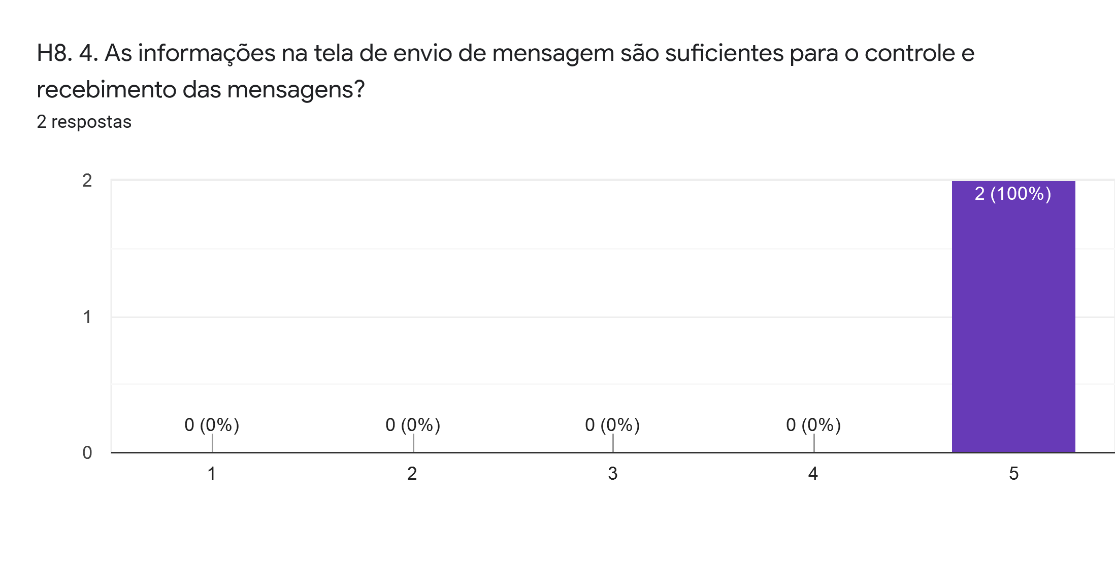
Cadastro de Mensagem

Slide 29
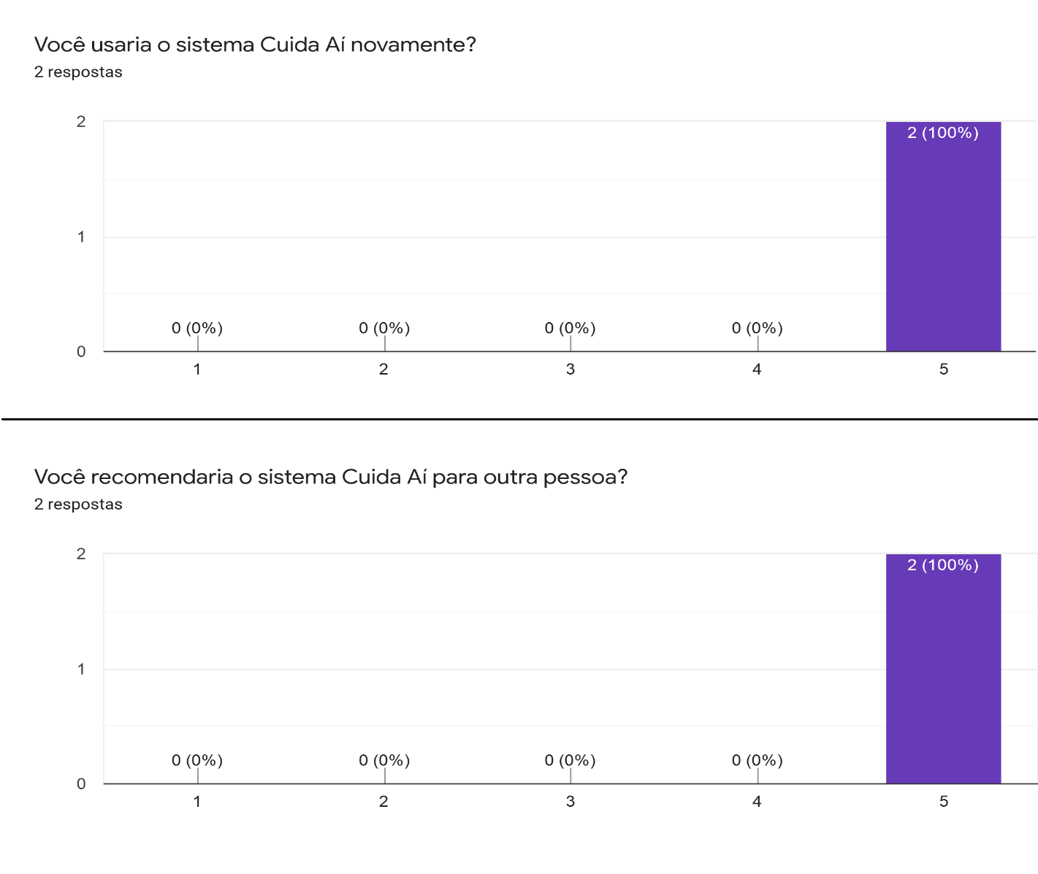
Avaliação de Uso

Slide 30
Conclusões
Objetivos atendidos
Cadastro de diário
Envio de mensagens
Cadastro de usuários com permissões de acesso

Slide 31
Conclusões
Fornecer a instituição de ensino as interfaces web necessárias para realizar o diário e o envio de mensagens
Desenvolvido tela de diário incluindo a criança de cada diário
Permitir o envio de mensagens através do sistema
Desenvolvido tela para o envio de mensagens incluindo o usuário destino da mensagem, possibilitando a troca de mensagens

Slide 32
Contribuições
Social
Sistema para berçários da região
Tecnologia
Eclipse
Científica
Método RURUCAgpara avaliação do sistema

Slide 33
Desafios Encontrados
Implementação CRUD das classes
Dificuldade na criação de relatórios
Implementação de forma genérica para as classes internas
Implementação de forma genérica para as interfaces web

Slide 34
Conclusões: Extensões
Implementação tela de permissões por grupo de usuário
Disponibilizar interface mais agradável para a versão mobile
Incluir possibilidade do administrador incluir novos administradores
Implementar aplicação na nuvem

Slide 35
Demonstração do Cuida Aí
Aluno(a): Rodrigo Fernandes
Orientador: Mauro Marcelo Mattos

